Slide 1
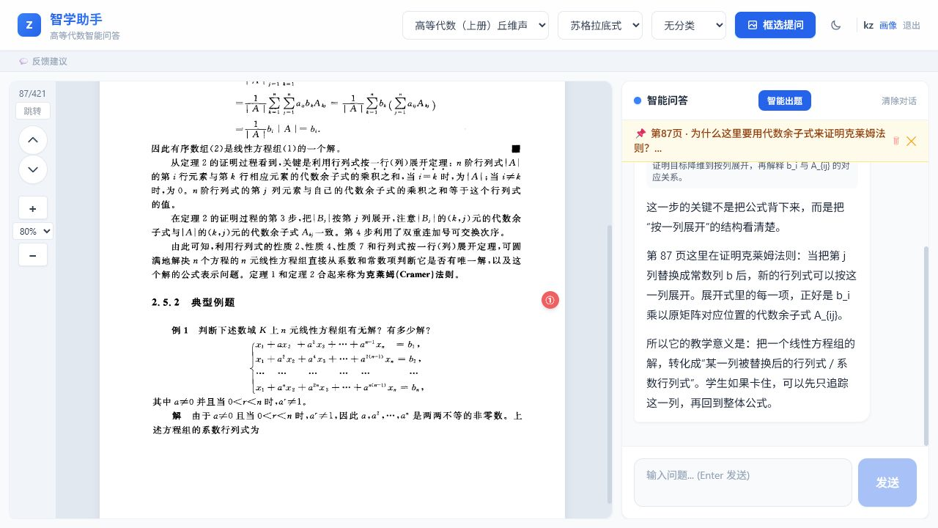
智学助手
高等代数导学系统
每个学生教材页旁的
AI 助教

Slide 2
01 教育问题
数学学习的难点在过程，不在答案
卡点难定位
跟进不连续
脱离现场
前置概念没补齐
证明步骤接不上
课后答疑老师有限
有疑问难回答
只看问题文本
缺少教材语境
目标：把一次性的答疑，变成可追踪的过程性导学

Slide 3
02 项目定位
面向大学生的教育智能体
真实场景
分步引导
学习闭环
教材页、页码、框选区
组织学习现场
知识边界、学生画像、学习阶段
共同决定下一步
答疑后继续练习
反馈回到画像
教育智能体 = 模型能力 + 教学场景 + 学习数据

Slide 4
03 使用流程
从我卡住了，到我会做了
1
打开
教材
2
框选
提问
3
分步
引导
4
生成
徽标
5
按页
练习
6
状态
更新
主线：先在教材页提问，再把问答留回教材页

Slide 5
04 真实演示
点开徽标，问答回到教材页
实机可见
不是单独聊天窗口，点开徽标就回到当时问题。
点开徽标
01
回到该页问答
问答留痕
02
问题与回答同屏
教材锚定
03
第87页上下文保留
kz 实机页面：第87页徽标已打开，右侧展示当时问答

Slide 6
05 关键差异
智学助手多看了什么？
教材页
学习痕迹
学生状态
知道问题来自
哪一页、哪一段
保留提问位置
和历史对话
结合画像与练习
决定引导方式
核心差异：回答之前，先理解学习现场

Slide 7
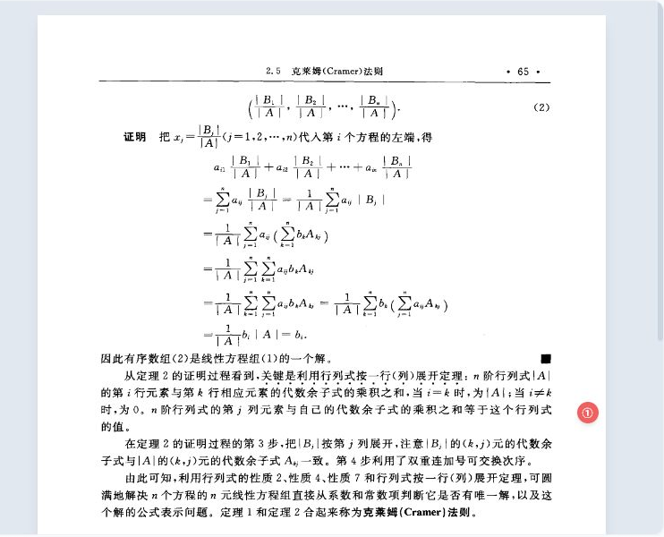
06 页内徽标
让问答回到教材，而不是散落在聊天记录里
为什么重要
让问题回到
原始教材语境
带来的变化
聊天记录变成
学习痕迹
红色徽标记录该页提问位置

Slide 8
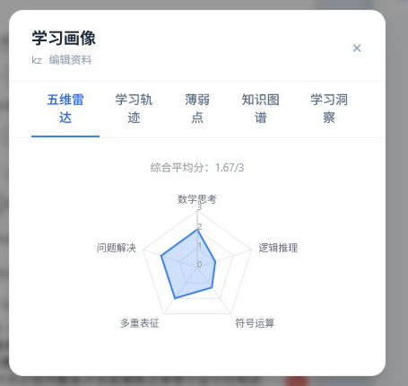
07 学习画像
同一个问题，不给同一种引导
画像如何形成
学习行为
01
教材页提问 / 徽标问答 / 练习作答
场景绑定
02
同步记录页码、章节与知识点
结构化诊断
03
输出薄弱点与 5维×3指标变化
画像更新
04
生成雷达、知识阶段与知识图谱
实机画像面板：雷达、薄弱点、知识图谱来自同一条学习证据链
画像反哺下一轮：决定示范、追问、提示还是放手

Slide 9
08 分步引导
画像决定引导粒度，而不是固定话术
示范
追问
提示
放手
低阶段
先给样例
能跟上
多问一步
接近掌握
点到为止
已熟悉
减少干预
画像与知识阶段共同决定：下一步该给多少帮助

Slide 10
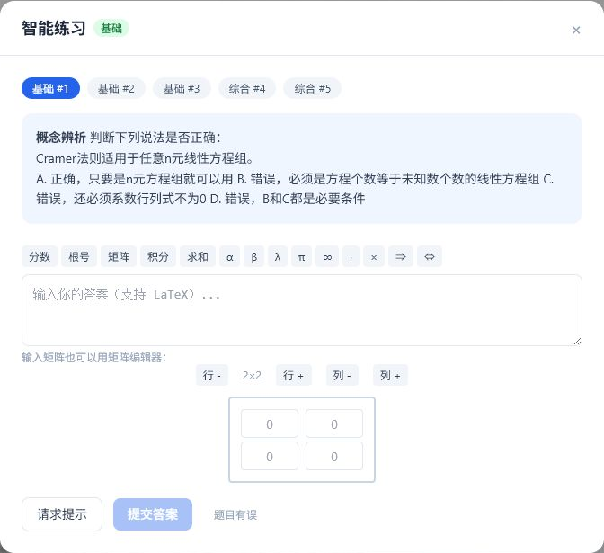
09 练习闭环
答疑之后，还要回到学习行为
按页出题
教材内容定范围
渐进提示
先提示，不直给
错因回测
补充薄弱点
更新知识阶段
按教材页生成的智能练习

Slide 11
10 教育意义
把个性化辅导前移到学生卡住的现场
对学生
对教师
对课程
当场获得下一步
保留思考痕迹
看到薄弱页
找到反复卡点
答疑练习反馈
形成数据闭环
教育意义：不是替代教师，而是把陪伴规模化

Slide 12
让每个学生在教材页旁，
都有一个懂教材、懂知识、懂学生的 AI 助教
教材页锚定
画像驱动
练习闭环
谢谢各位老师，欢迎提问

